Slide 1


“BİLEK PARTNER” Aktivite Takip Bilekliği 24.05.2019
Danışman : Prof Dr Erkan Zergeroğlu

Slide 2
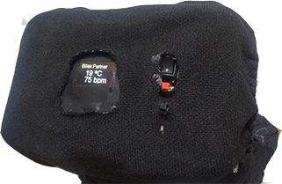
Bilek Partner Nedir?
Bilek Partner
Kişinin bileğine takılı olarak kullanabileceği bir ürün olup; kişinin anlık olarak bilek sıcaklığını, nabzını ölçen ve kişinin o an fiziksel olarak hangi aktivite yaptığını saptayıp, kayıt altına alarak görselleştiren bir üründür.

Slide 3
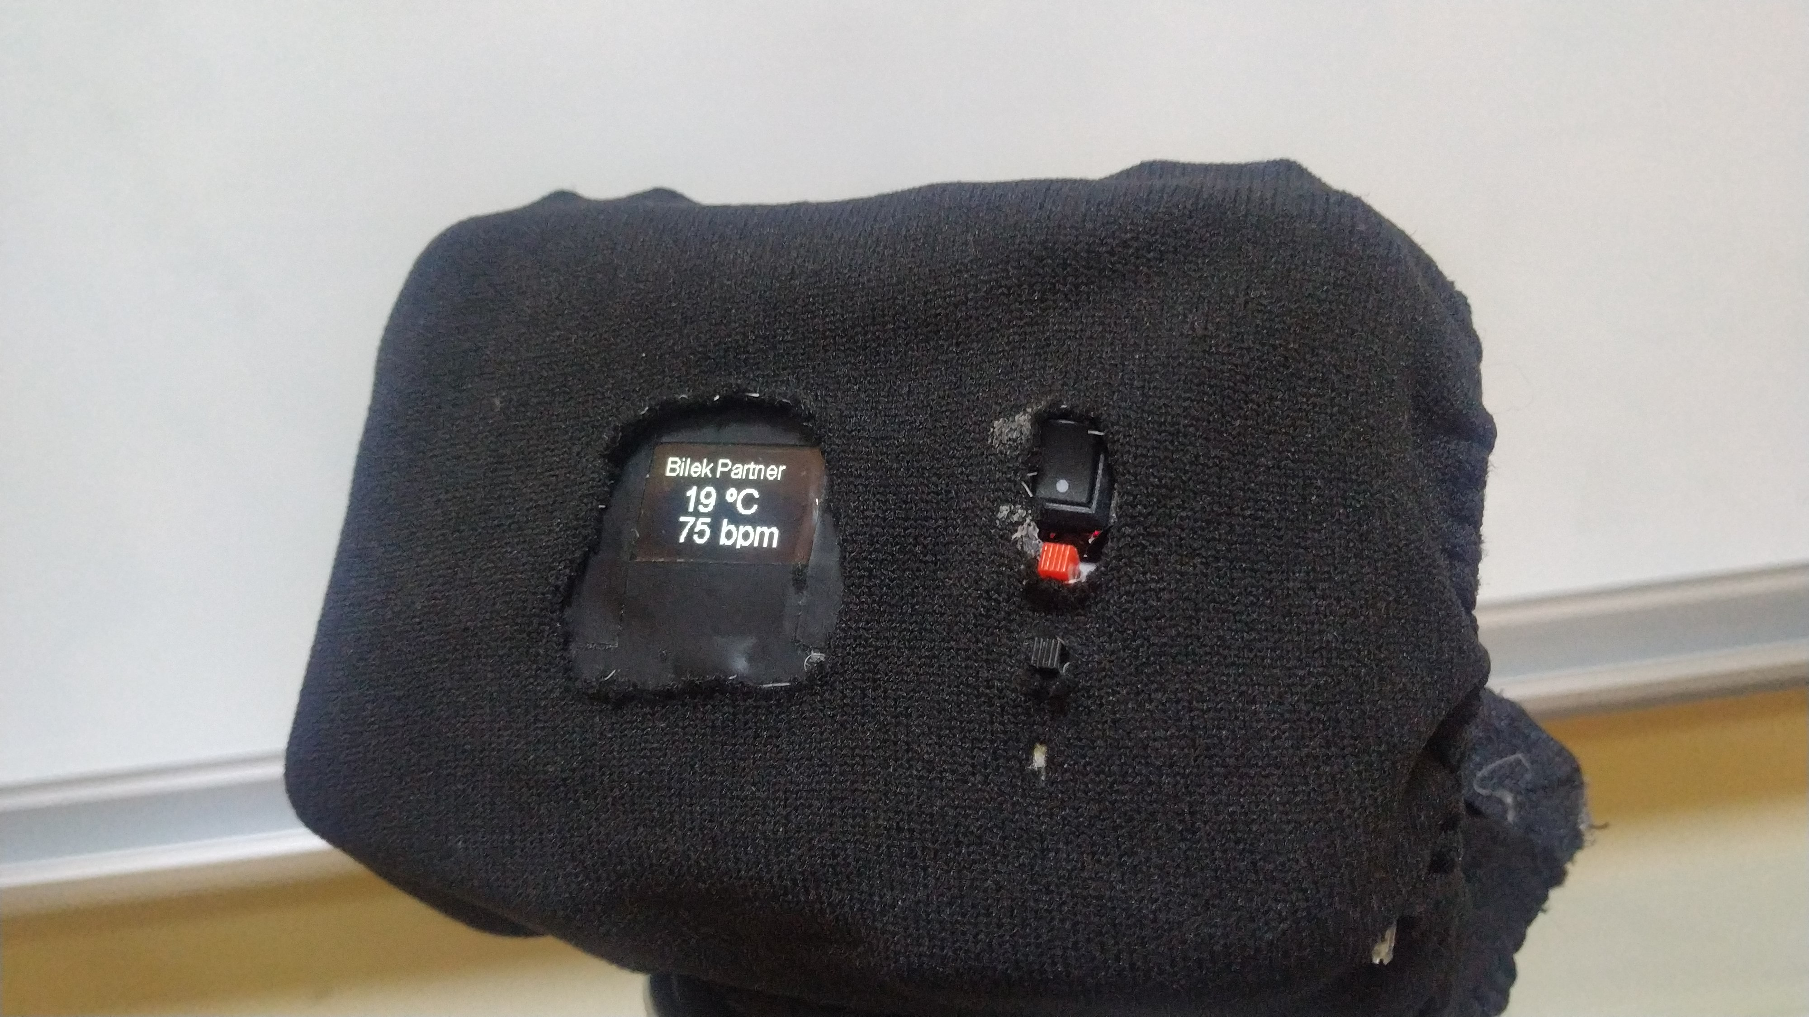
BİZ KİMİZ?
Akın Çam
Doğa Uysal
Fatih Karakaptan
Hasna Öğüdücü
Ongun Alp Baba
Sinan Elveren
Uğurkan Ateş

Slide 4
AMAÇ VE HEDEFLER
Nabız ve sıcaklık bilgilerini analiz etme
Adım sayısı, merdiven çıkma , yürüme, koşma , durma ve oturma aktivitelerini anlık gözlemleme
Aktivitileri, sıcaklık ve nabız verilerini depolama
Günlük, veya haftalık aktivite istatistiklerini görüntüleme

Slide 5
BİLEK PARTNER
Donanım
ESP32
Windows ve Linux C++17
Mobil İzleme
WiFi Server
Android
Veri Analiz
C++ ve Android

Slide 6
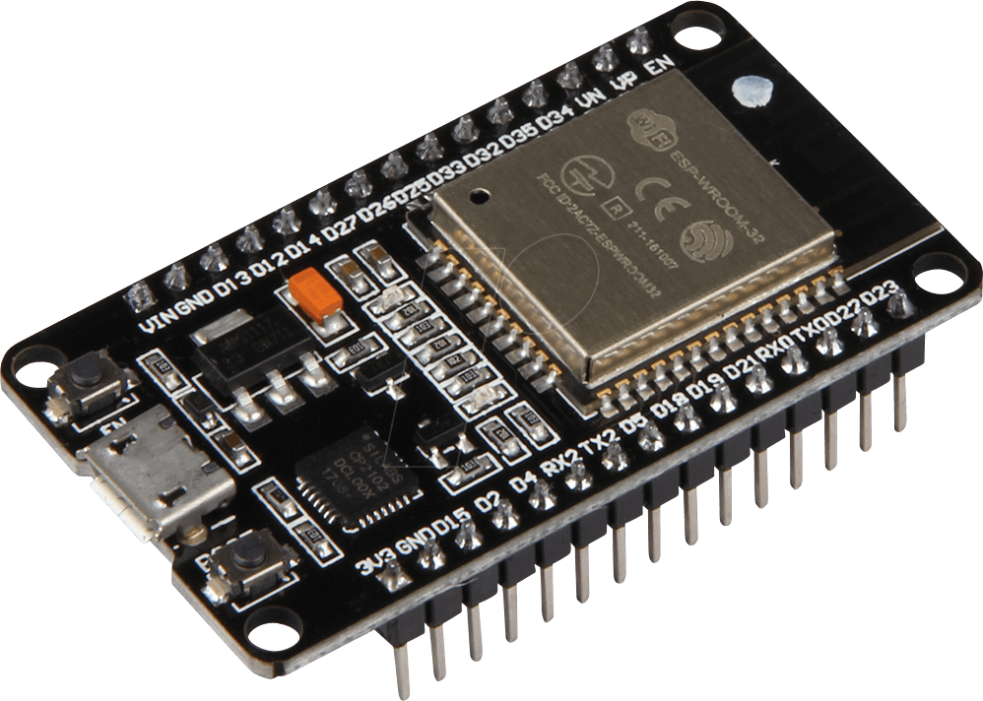
Donanım
Kullanılan donanımlar:
ESP32 Geliştirme Kartı
MAX30100 nabız sensörü
MPU6050 ivme sensörü
LM35 sıcaklık sensörü
HC06 Bluetooth
OLED ekran
Buzzer
Bluetooth, buzzer ve cihaz için AÇ/KAPA butonları
2x 3000 mah 18650 li-ion pil ve şarj devresi
5V yükseltici

Slide 7

TCP socketler üzerinden C++17 dilinde yazılmıştır
Client için yeni bir thread
Donanım ve Android için oluşturulan bağlantılar arasında database senkronizasyonu
Android’ten istek bekleme ve isteğe göre cevap verme
WiFi Server
C++17 ~Linux & Windows

Slide 8
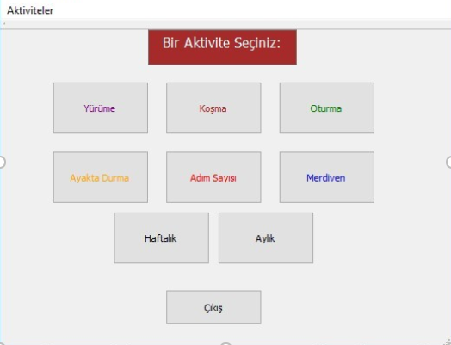
Place your screenshot here
Server Görünüm

Slide 9

Mobil İzleme
Bluetooth haberleşme
Sensör verilerini analiz edip yorumlama
Anlık aktivitileri görselleştirme
Cihazın durumu hakkında bilgi verme (sıcaklık durumu, log kaydı)
Server haberleşme
Serverdaki database’den veri isteme ve grafik analizi yapma

Slide 10
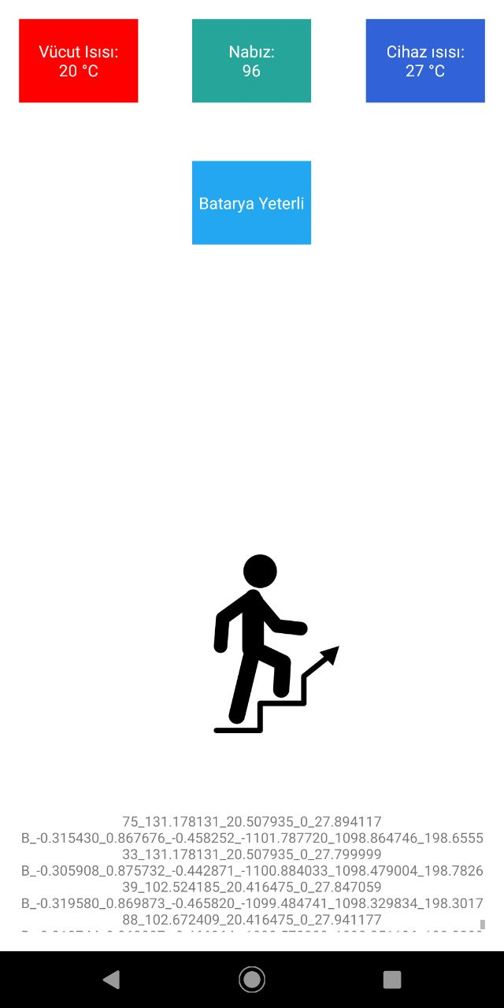
Mobile Görünüm
Place your screenshot here

Slide 11

Veri Analiz
Adım sayar algoritması
Aktivite yürüme, koşma, durma
Aktivite merdiven çıkma
Aktivite oturma algoritmaları
C++ ve Android

Slide 12
ANALİZ
Dinlenme
Yürüme
Merdiven
Koşma
Server
Haftalık , gün gün aktivite grafikleri
Haftalık, gün gün adım sayısı
Toplam istatistik
Mobil
Gün bazlı aktivite - zaman grafikleri
Haftalık toplam adım sayısı

Slide 13
SONUÇ
Sıcaklık , nabız, donanım sıcaklığı verilerini alıp işleme
Aktiviteler: Yürüme, koşma, merdiven, dikilme ve oturma
Şarj edilebilir
Şarj dayanma süresi 17 saat
12 günlük birkmiş (parçalı) veri
Server ve mobil üzerinden istatistik grafiği

Slide 14
Teşekkürler!
Bilek Partner – CSE396 : GRUP 4

